Slide 1
Администрация города Томска
Департамент образования
МУНИЦИПАЛЬНОЕ АВТОНОМНОЕ ДОШКОЛЬНОЕ ОБРАЗОВАТЕЛЬНОЕ
УЧРЕЖДЕНИЕ ДЕТСКИЙ САД № 39 г. ТОМСК
634021, город Томск, ул. Алтайская 128, телефон 45-06-40
Лексическая тема
«ПРОФЕССИИ»
Учитель –логопед:
Савинцева
Алёна Сергеевна

Slide 2
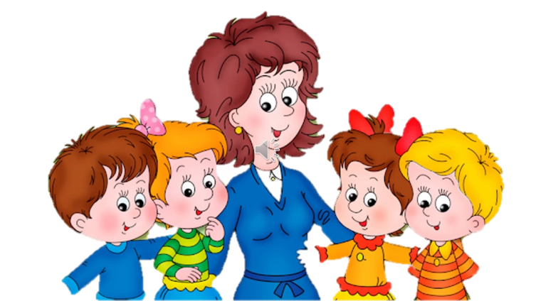
Рассмотри картинки.
Назови профессии.

Slide 3
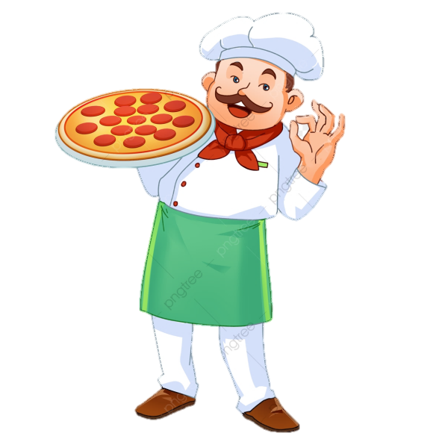
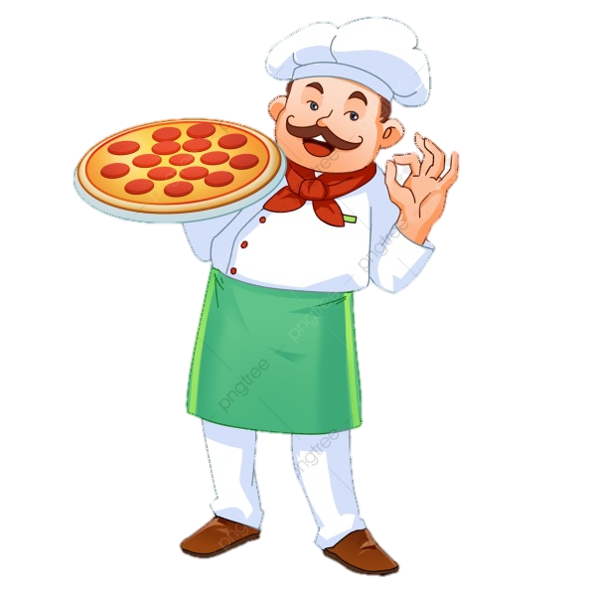
Посчитай (нажимаем 5 раз).

Slide 4
Посчитай (нажимаем 5 раз).

Slide 5
Посчитай (нажимаем 5 раз).

Slide 6
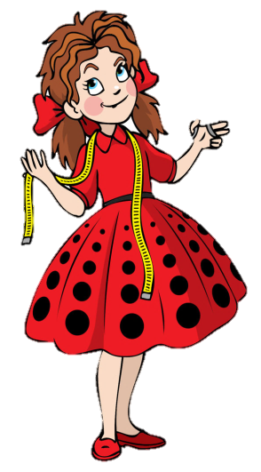
Один-много

Slide 7
Один-много

Slide 8
Один-много

Slide 9
Определи количество слогов
3 слога
У
ЧИ
ТЕЛЬ

Slide 10
Определи количество слогов
2 слога
ШВЕ
Я

Slide 11
Определи количество слогов
3 слога
ПО
ЖАР
НЫЙ

Slide 12
Определи количество слогов
1 слог
ВРАЧ

Slide 13
Определи количество слогов
2 слога
ПО
ВАР

Slide 14
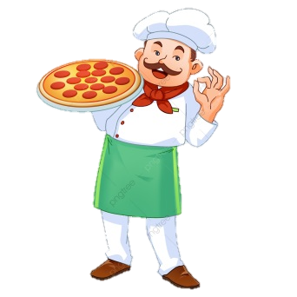
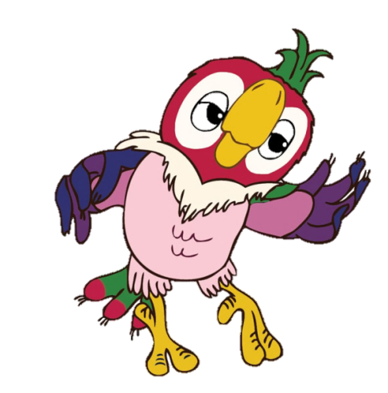
Жадина

Slide 15
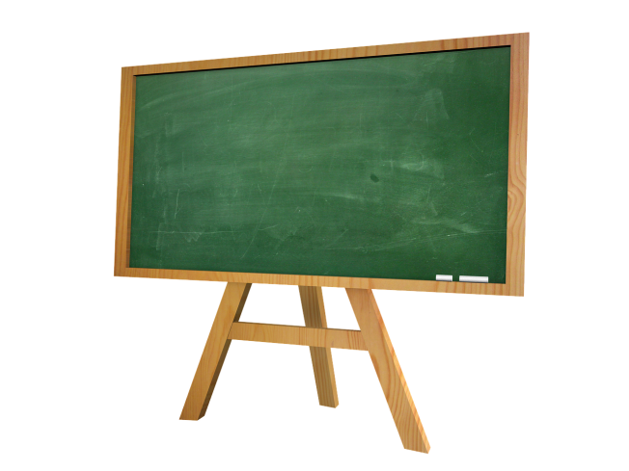
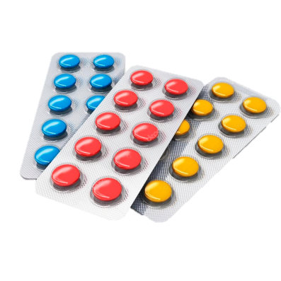
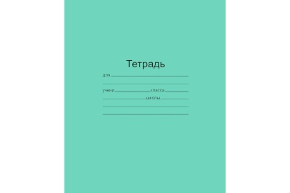
Что кому надо?

Slide 16
Какая картинка лишняя?

Slide 17
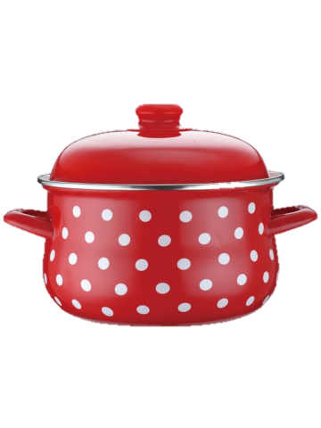
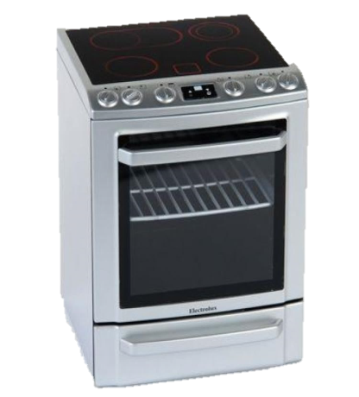
Какая картинка лишняя?

